Slide 1
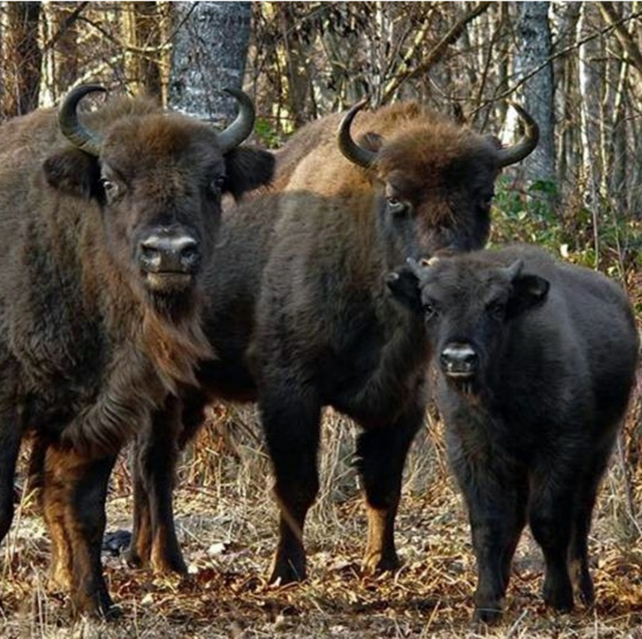
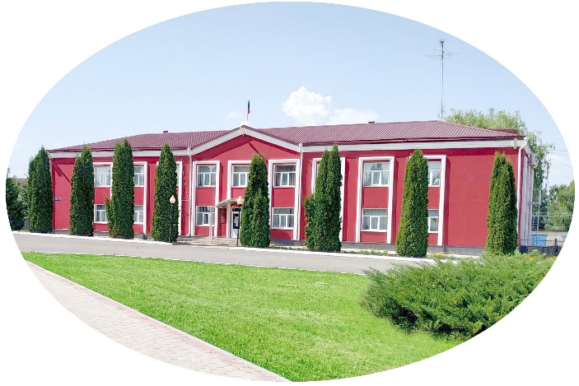
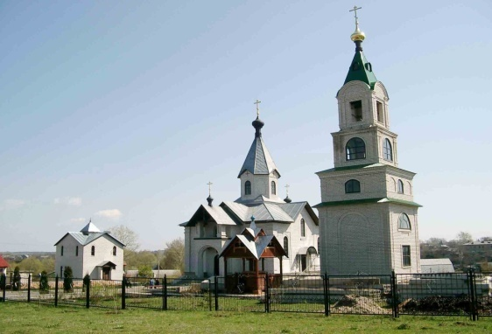
Инвестиционный паспорт
«OPEN ОРЕЛ» - Новая инвестиционная стратегия Орловской области
Хотынецкого района
Орловской области
2021 год

Slide 2
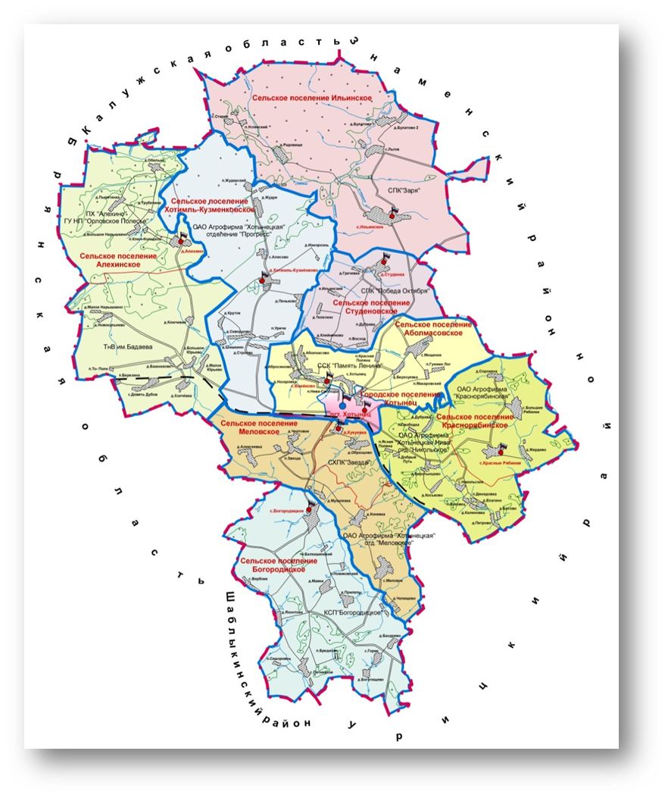
Сведения о районе
Площадь территории 805,6 кв. км
Численность постоянного населения 9367 чел.
Число городских поселений 1
Число сельских поселений 8
Число населенных пунктов 92
Хотынецкий район расположен в северо-западной части Орловской области. На севере граничит с Калужской областью, на востоке – со Знаменским и Урицким районами Орловской области, на юге - с Шаблыкинским районом Орловской области, на западе – с Брянской областью.
Райцентр расположен в 65 километрах северо-западнее г. Орла.
Население и трудовые ресурсы
Среднегодовая численность населения района - 9303 чел.
На 1 января 2022 года трудоспособное население - 4605 чел.
Экономически активное население - 4030
Пенсионеры – 3205
Дети в возрасте от 0 до 17 лет – 2084

Slide 3
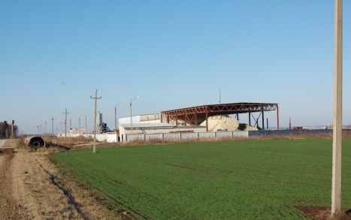
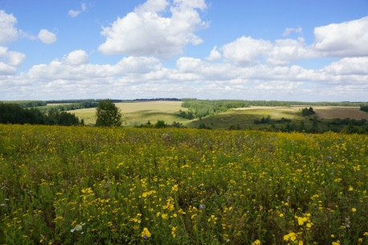
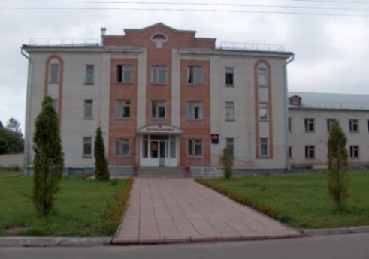
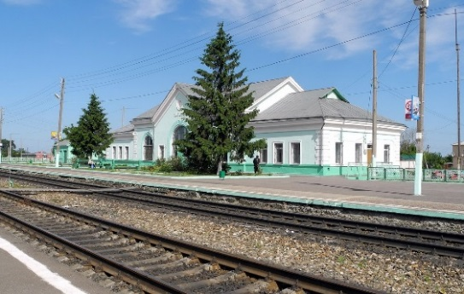
Сведения о районе
климатические условия:
Климат района умеренно-континентальный. Среднегодовая температура воздуха - 4,6 градусов тепла. Среднегодовое количество осадков - 550 мм. Продолжительность безморозного периода - 145-150 дней.
ресурсно-сырьевой потенциал
Территория района носит неровный характер. Многие поля расположены на склонах. Значительная часть земли подвержена водной и ветровой эрозии, которая образуется не только из-за поперечного рельефа, но и из-за малой стойкости почв и подстилающих их грунтов.
Орловскими геологами на территории района выявлено месторождение цеолитсодержащих трепелов. Оно представляет собой совершенно новый вид горнохимического сырья с широким спектром использования. Запасы месторождения по трем изученным участкам: Образцовскому, Богородицкому, Воротынцевскому – 56533 тысячи кубических метров.
речная сеть
На территории района берут начало реки Вытебеть, Обельна, Лубна, Орлик,
Нугрь, Цон. Большая часть территории расположена на высоте 200-250 м над уровнем моря.
растительность и почвы
Район представляет зону переходных почв от подзолистых к чернозему, большая часть почв – серые лесные, оподзоленные черноземом.
транспорт, связь, газификация
Представлены 13 хозяйствующими субъектами, в том числе: 1 – газификация, 7 – связь.
здравоохранение
Здравоохранение представлено 1 учреждением - центральная районная больница, в составе которой - стационар, поликлиника, 2 амбулатории, 1 частная стоматологическая клиника, 11 фельдшерских пунктов, 4 бригады скорой медицинской помощи, 3 терапевтических участка, 1 педиатрических участка (врачи – 12, средний медперсонал – 45).

Slide 4
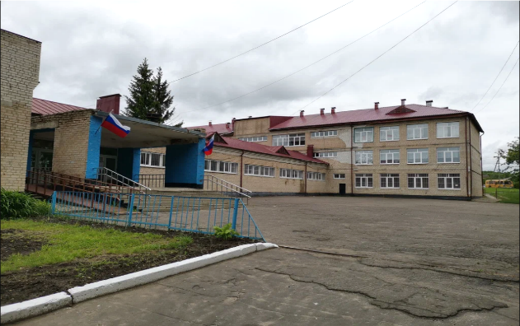
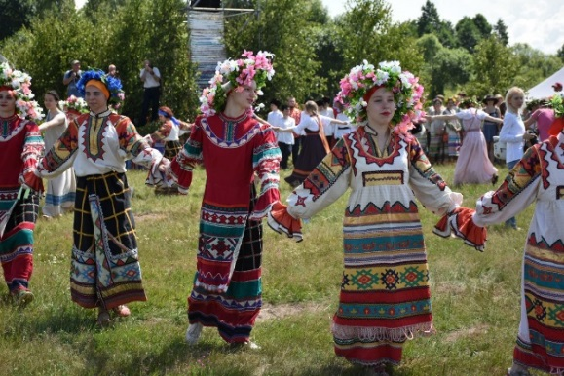
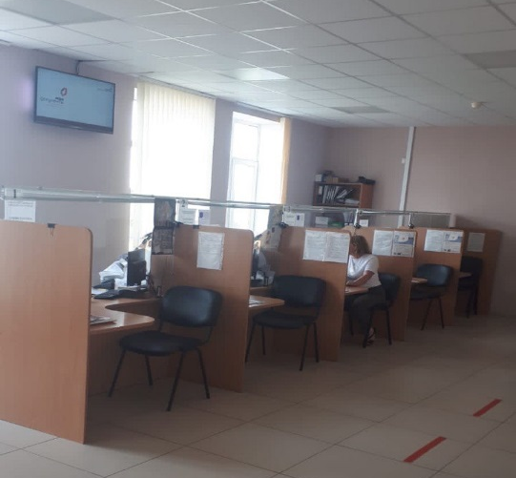
Сведения о районе
образование
Образование - важнейшая сфера жизни Хотынецкого района. Это надежда на возрастающий интеллектуальный и творческий потенциал.
В районе 8 общеобразовательных учреждений, из них средних - 7, основных – 1. В 2021-2022 учебном году обучается 894 учеников. Функционируют 4 детских сада и 5 дошкольных групп, где воспитывается и обучается 317 детей. В районе действует Дом детского творчества, который посещают 104 ребёнка.
культура
Для удовлетворения культурных запросов и духовных потребностей населения в сфере досуга имеются 2 учреждения культуры, в том числе на селе – 1, центральная библиотечная система состоящая из центральной районной библиотеки, центральной детской библиотекой и 6 библиотек-филиалов, Детская школа искусств, районный краеведческий музей, литературно-краеведческий музей в с.Ильинское.
жилищно-коммунальное хозяйство
Представлено 1 хозяйствующим субъектом, предоставляющими услуги по водоснабжению, водоотведению, теплоснабжению, благоустройству, содержанию и ремонту жилищного фонда.
социальная сфера
Функционируют: БУ ОО «КЦСОН Хотынецкого района», филиал по Хотынецкому району КУ ОО «Областной центр социальной защиты населения».
МФЦ
С декабря 2015 года для удобства жителей в районе открыт
многофункциональный центр по принципу одного окна на 5 рабочих мест.

Slide 5
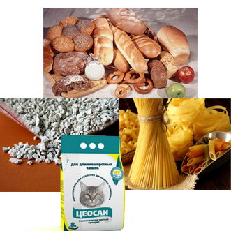
Производственно–экономическая характеристика
Специализация сельского хозяйства
Растениеводство: зерновые, сахарная свекла, корма, рыба.
Животноводство: молоко, мясо.
Специализация промышленного производства
Производство:
производство хлебобулочных и
макаронных изделий;
цеолитсодержащей продукции (почвоулучшители, минеральная добавка в корм животных;
добыча цеолита

Slide 6
Производственно–экономическая характеристика
Потребительская сфера
В районе всего СМиСП - 160 ед.
магазинов – 77, из них:
16 – продовольственных,
35– непродовольственных,
23 - смешанные

Slide 7
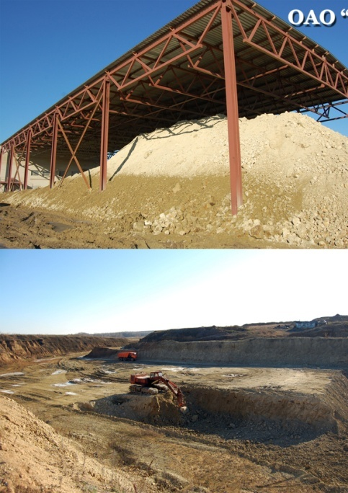
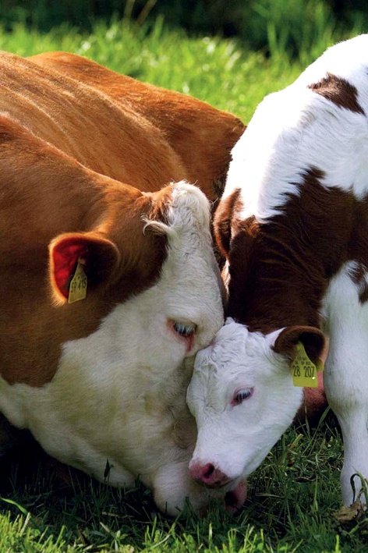
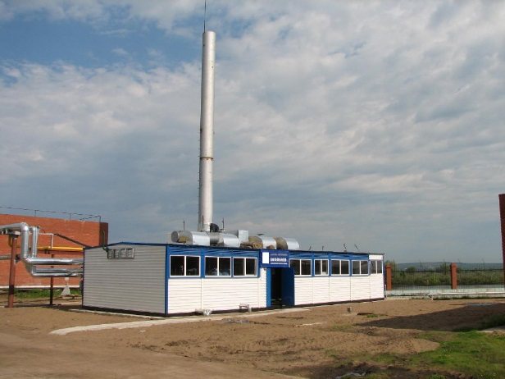
Реализованные (реализуемые) инвестиционные проекты на территории района
ОАО «ПРОМЦЕОЛИТ»
Разработка месторождения цеолитов и производство продукции
Агрофирма Хотынецкая Филиал №4
ООО «Орловский лидер»
Животноводство, растениеводство
ООО «Коммунсервис»
Реконструкция объектов и сетей теплоснабжения

Slide 8
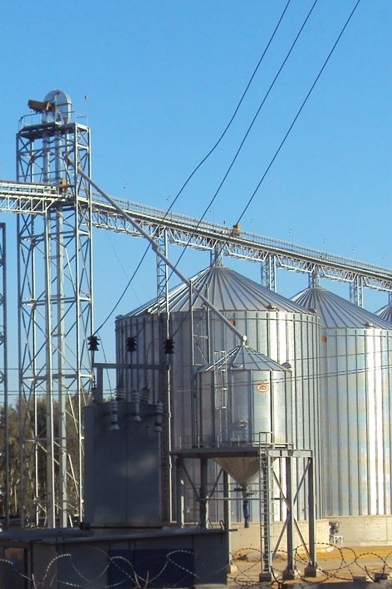
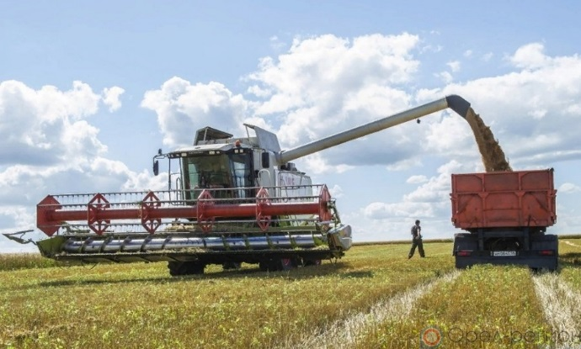
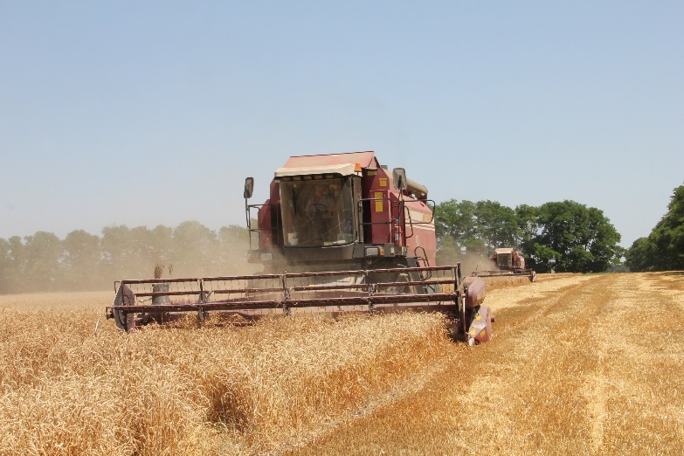
Реализованные (реализуемые) инвестиционные проекты на территории района
Хотынецкое подразделение
ООО «Брянская мясная компания»
Агрохолдинг МИРАТОРГ
Производство зерна и кормов
ООО «Черкизово-Растениеводство»
Производство зерновых и
технических культур
СПК «Победа Октября»
Выращивание зерновых культур

Slide 9
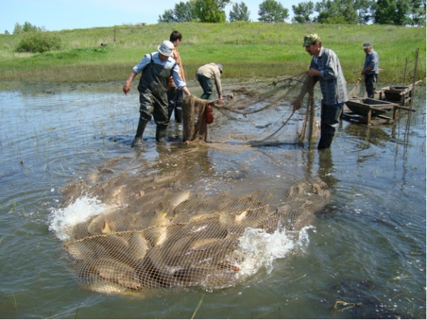
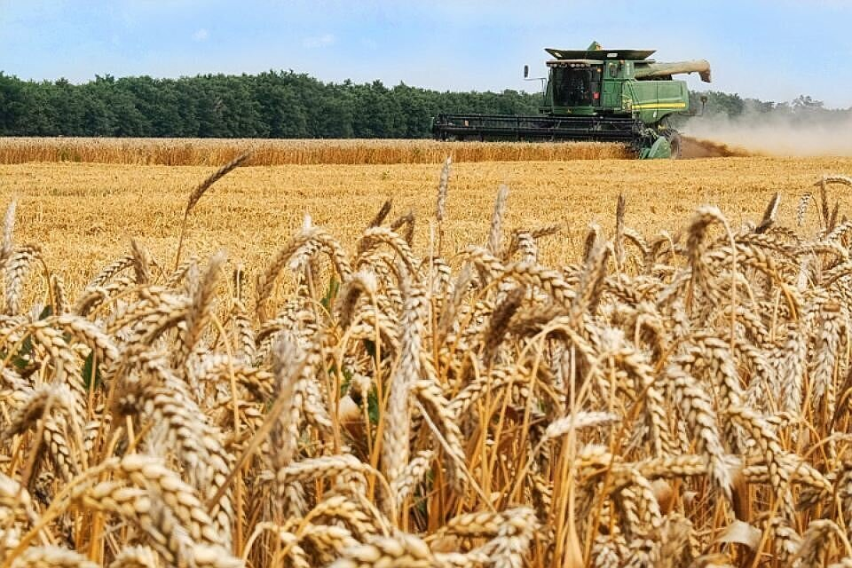
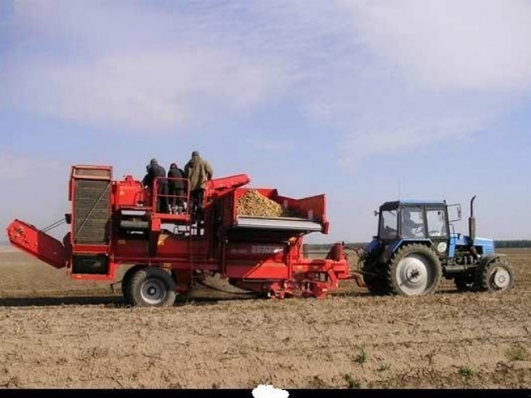
Реализованные (реализуемые) инвестиционные проекты на территории района
ООО «ФИШТРАНЗИТ»
Производство рыбы
ТНВ «Липский и К»
Выращивание зерновых культур
ООО «Текино»
Производство картофеля и
зерновых культур

Slide 10
Реализованные (реализуемые) инвестиционные проекты на территории района
ООО «Орландо» производство и продажа сувенирной продукции
Фермерское хозяйство «БЛАГОСЛОВЕНИЕ»
Птицеводство

Slide 11
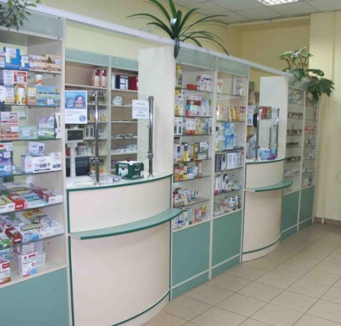
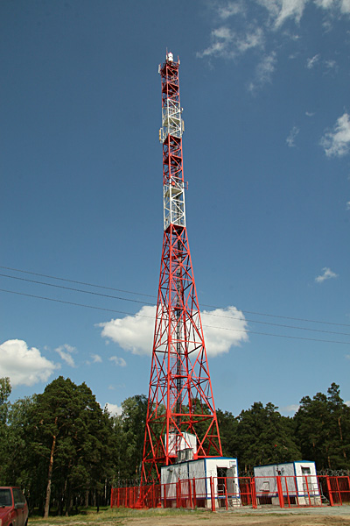
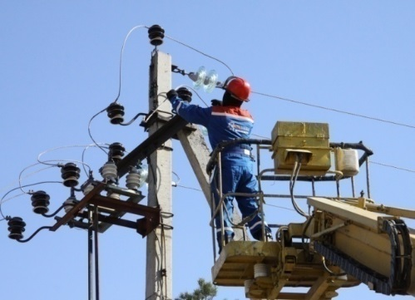
Реализованные (реализуемые) инвестиционные проекты на территории района
МРСК Центра - «Орелэнерго»
Хотынецкое отделение
АО «ОрёлОблЭнерго»
Аптечный пункт для населения
и ветеринарная аптека
Филиал РТРС «Орловский ОРТПЦ»
Цифровое телевидение
Орловский филиал
ПАО «Ростелеком»
Оптоволоконный интернет
ОАО «РЖД»
станция пос. Хотынец

Slide 12
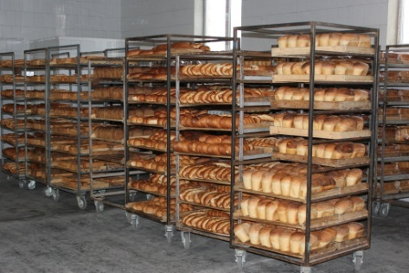
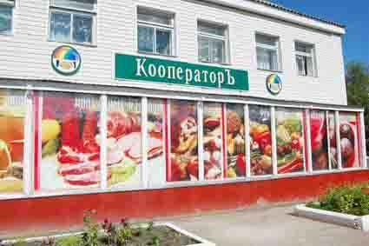
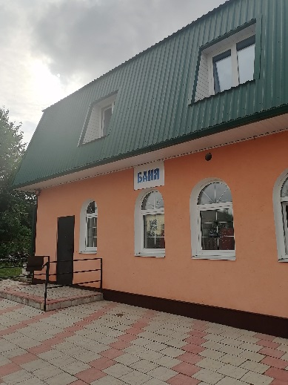
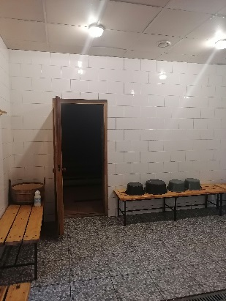
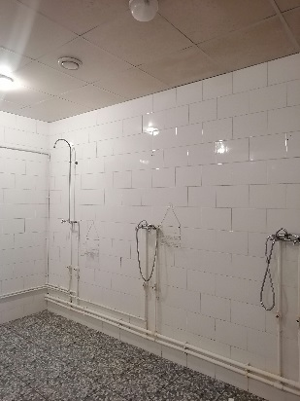
Реализованные (реализуемые) инвестиционные проекты на территории района
ООО «Хотынецкий пищекомбинат». Производство хлебобулочных, кондитерских и макаронных изделий. Численность персонала – 29 человек. Предприятие ежегодно наращивает объемы производства, работает с прибылью. Совершенствует технологию. Приобретено новое оборудование (машина горизонтально-упаковочная, котел пищеварочный).
ПОСПО «Гермес» (потребкооперация) обеспечивает население товарами и услугами, в том числе в отдаленных и малонаселенных пунктах. Развивается материально-техническая база, реконструируются магазины и объекты общепита, оснащаются современным торговым оборудованием торговые залы магазинов.
Функционируют 11 объектов бытового обслуживания населения ( баня, парикмахерские услуги, фотосервис, ремонт обуви и бытовой техники).

Slide 13
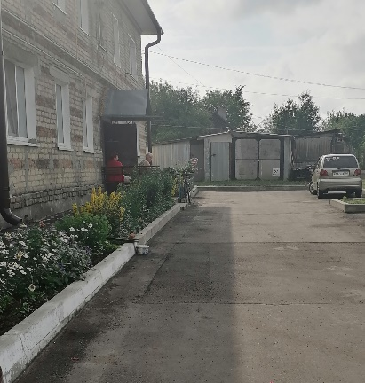
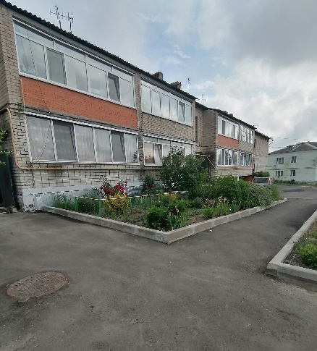
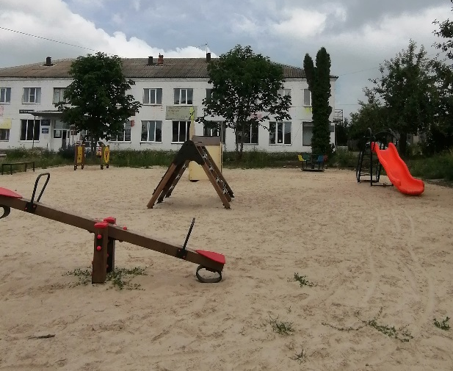
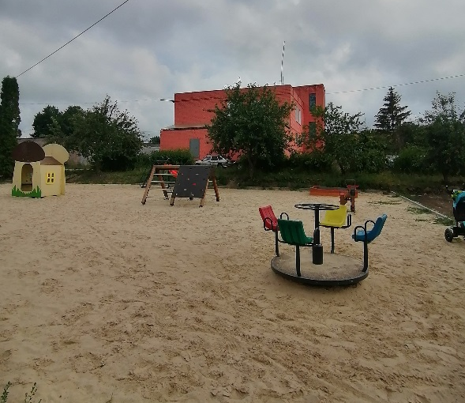
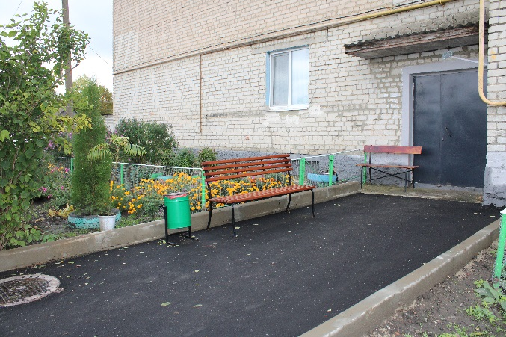
Благоустройство и ремонт
В рамках реализуемого на территории района национального проекта «Жилье и городская среда» благоустроены три дворовые территории в пгт. Хотынец.
На территории городского поселения Хотынец установлено оборудование детской площадки в сквере «Бондарева». Обустроены 22 контейнерные площадки.
Выполнен капитальный ремонт крыши многоквартирного дома в д. Хотимль-Кузменково.

Slide 14
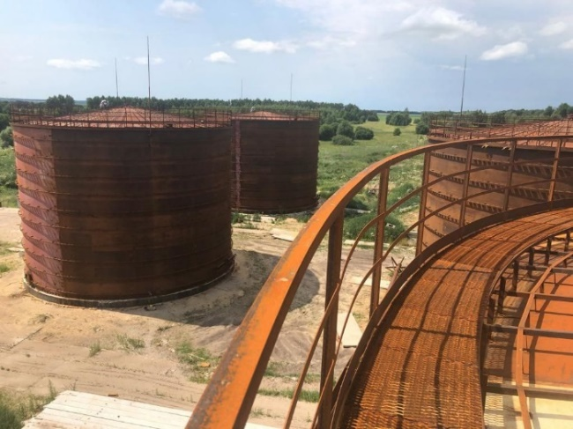
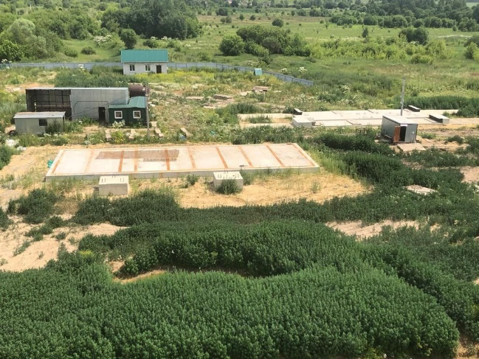
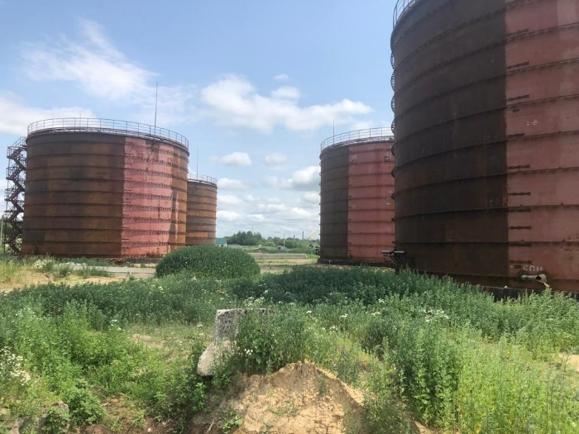
Новое строительство
На территориях пгт. Хотынец и Меловского сельского поселения ведется строительство автоматизированного битумного терминала. Правительство Орловской области поддерживает строительство «Орловского битумного терминала» о чем между ООО «БитПолимер» как инвестором и Правительством Орловской области заключено Соглашение о сотрудничестве. Соглашение о сотрудничестве определяет основные направления и принципы взаимодействия сторон по реализации инвестиционного проекта. «Орловский битумный терминал» будет предназначен для приема битума автомобильным и железнодорожным транспортом, его хранения, перевалки, модификации, компаундирования и налива в транспортируемые емкости для битума, а также для производства широкого ассортимента битумных материалов. Объем резервуарного парка составит 40 000 м³. Строительство «Орловского битумного терминала» планируется осуществить в два этапа:
- первый этап с 30 апреля 2021 г. по 31 декабря 2022 г. включительно.
- второй этап с 01 января 2023 г. по 30 августа 2024 г. включительно.
На битумном терминале будет осуществляться не только хранение конечного продукта (битума), но и получение битума с улучшенными качественными характеристиками в соответствии с заданными параметрами, отвечающими климатическим и транспортным нагрузкам Орловской области, а также соседних с Орловской областью субъектов

Slide 15
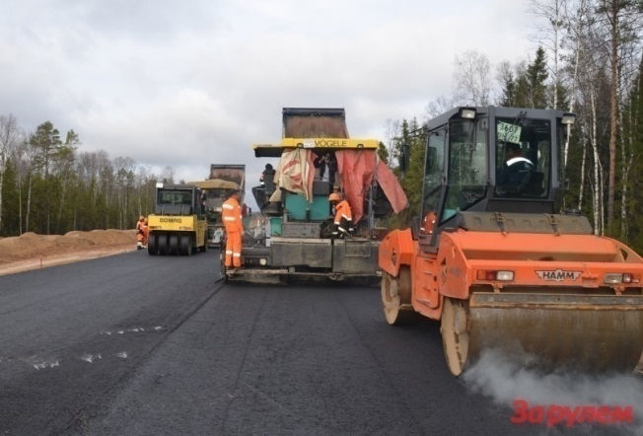
Дороги и транспортное обслуживание
В системе транспортного обслуживания жителей района участвуют железнодорожный и автомобильный транспорт. (РЖД, частные предприниматели). В ежедневном режиме осуществляется доставка пассажиров в Орел, Брянск, Москву.
Протяженность автомобильных дорог регионального значения - 131,588 км, в том числе а/д Болхов – а/д «Орел-Витебск» - 27,9 км.
Протяженность автомобильных дорог местного значения вне границ населенных пунктов – 93,489 км, в том числе асфальтобетонные – 43,702 км; грунтовые дороги – 47,75 км, что составляет 51% от общей протяженности автомобильных дорог местного значения вне границ населенных пунктов.
Произведён ремонт автомобильных дорог общего пользования местного значения в границах населённых пунктов протяжённостью – 3,5 км. Произведен ремонт улично-дорожной сети в пгт. Хотынец – 1,1 км.
Проведены работы по установке дорожных знаков и нанесению горизонтальной линии в пгт. Хотынец.
В 2022 году запланирован ремонт 24,5 км дороги от федеральной трассы Орёл – Брянск до поселка Хотынца и от поселка до границы со Знаменским районом.

Slide 16
ИНВЕСТИЦИОННЫЕ ПЛОЩАДКИ
ЗЕМЕЛЬНЫЙ УЧАСТОК ДЛЯ СТРОИТЕЛЬСТВА ЗАВОДА ПО ИЗГОТОВЛЕНИЮ СТРОИТЕЛЬНЫХ МАТЕРИАЛОВ (ЗОНА ПРОМЫШЛЕННОСТИ)
местонахождение: Орловская область, Хотынецкий район, пгт. Хотынец. ул. Школьная
(1,5 км юго-восточнее от существующей застройки пгт. Хотынец)
*Автодорога (асфальтобетон) расстояние от земельного участка до а/дороги 300 м,
*Железная дорога направлением Орел – Брянск, расстояние от земельного участка до ж/д полотна 500м, до ст. Хотынец 2,3 км (не электрифицированная)
*Газопровод среднего давления, находящийся на расстоянии 900 м
* ВЛ 10кВ - на расстоянии 500 км
* на расстоянии 900 м имеются поля фильтрации сточных вод
* водозаборный узел расположен от земельного участка на расстоянии 900 м

Slide 17
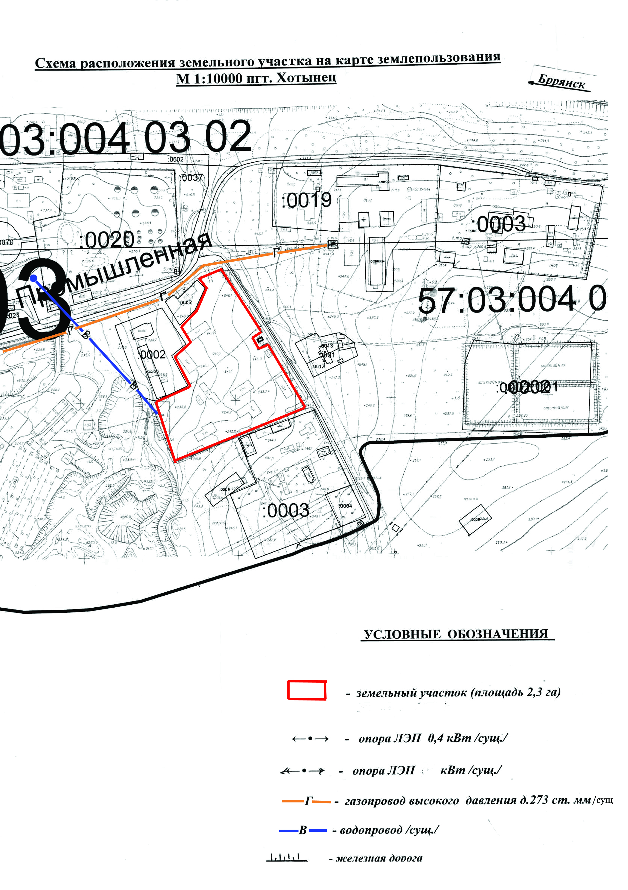
ИНВЕСТИЦИОННЫЕ ПЛОЩАДКИ
ЗЕМЕЛЬНЫЙ УЧАСТОК ДЛЯ ПРОИЗВОДСТВЕННОГО НАЗНАЧЕНИЯ 2,3 га
Земельный участок из земель населенных пунктов, местонахождение: Орловская область, Хотынецкий район, пгт.Хотынец, ул. Промышленная.
*имеется улично-дорожная сеть с твердым покрытием с примыканием к автодороге регионального значения «а/д Болхов-а/д Орел-Витебск»
* железная дорога с направлением Орел -Брянск расстояние от земельного участка до ж/д полотна 700 м, до ст.Хотынец 1,5 км (не электрифицированная)
* На расстоянии 90 м от участка расположен газопровод высокого давления
* существующая водопроводная сеть расположена на расстоянии 300 м от земельного участка
* ВЛ 10кВ проходит по территории земельного участка
* сотовая связь

Slide 18
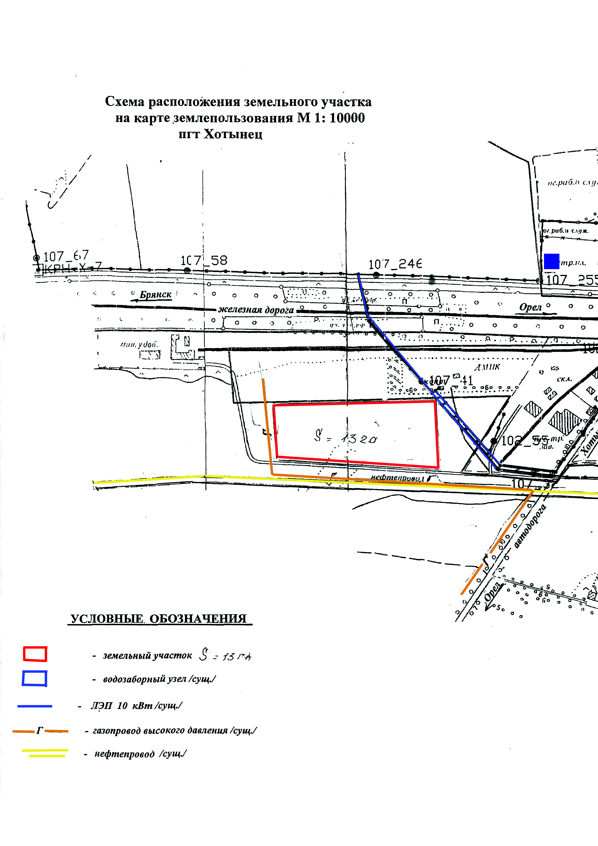
ИНВЕСТИЦИОННЫЕ ПЛОЩАДКИ
ЗЕМЕЛЬНЫЙ УЧАСТОК ДЛЯ ПРОИЗВОДСТВЕННОГО НАЗНАЧЕНИЯ 13 га
Земельный участок из земель населенных пунктов, местонахождение: Орловская область, Хотынецкий район, пгт.Хотынец, ул. Промышленная.
* Автодорога Орел-Хотынец (асфальтобетон) расстояние от земельного участка до а/дороги 400 м
* Железная дорога направлением Орел –Брянск, расстояние от земельного участка до ж/д полотна 350 м, до ст.Хотынец 1,5 км (не электрифицированная)
* Водозаборный узел расположен от земельного участка на расстоянии 500м
* На расстоянии 200 м от участка расположен газопровод высокого давления
* ВЛ 10кВ на расстоянии 200 м

Slide 19
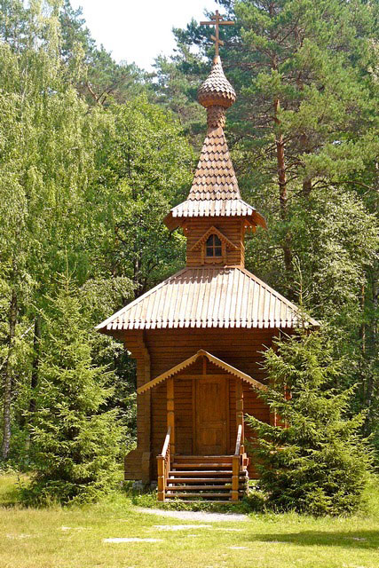
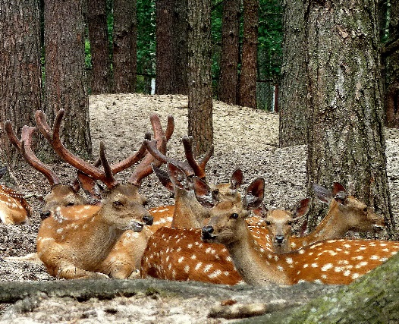
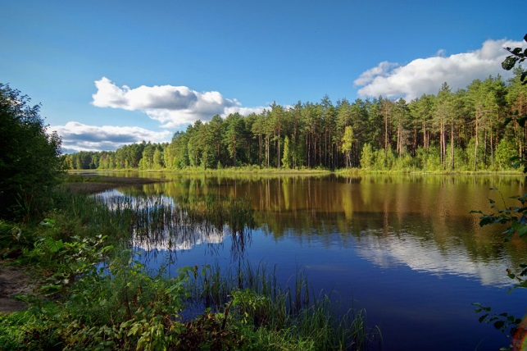
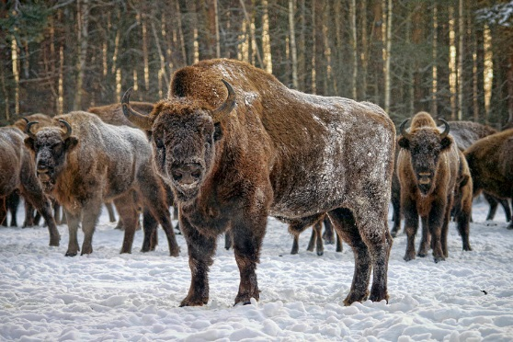
ПРИОРИТЕТНОЕ РАЗВИТИЕ РАЙОНА
Туристической жемчужиной района является Национальный парк
«Орловское полесье» (ФГБУ «Национальный парк «Орловское полесье»), созданный в 1994 году.
Задачи:
* сохранение природного комплекса Центральной России,
* организация отдыха,
* эколого-просветительская деятельность.
По разнообразию и обилию флоры и фауны территория
уникальна не только для Орловской области, но и для России в целом.

Slide 20
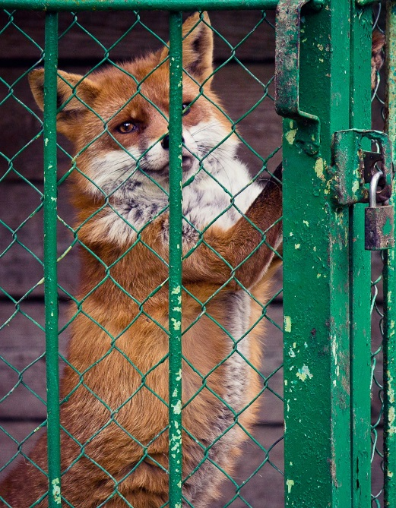
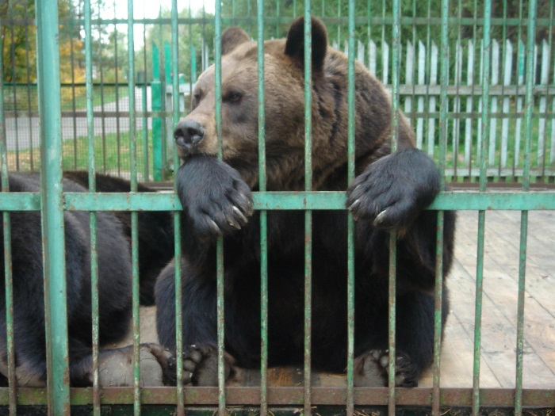
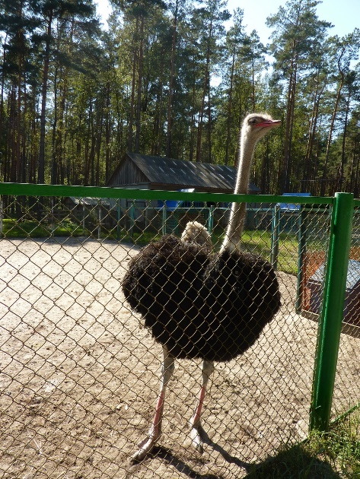
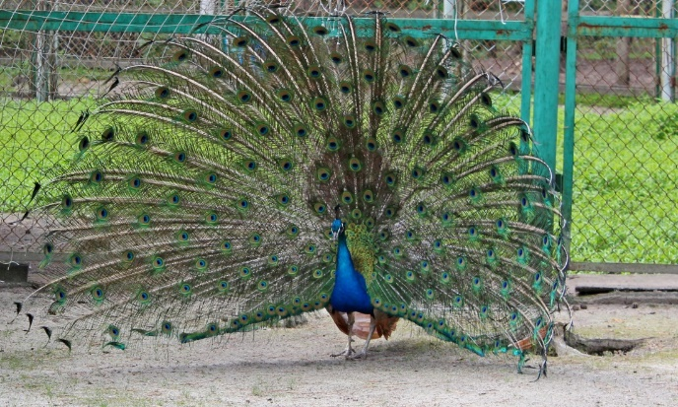
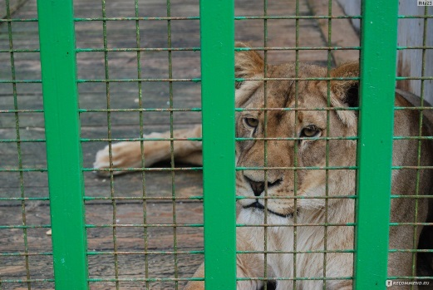
В целях создания благоприятных условий для развития туризма функционирует Хотынецкий природный парк
http://orlpolesie.ru/
Площадь – 14,4 га.
50 видов животных и птиц
Три вида занесены в Красную книгу.
Средняя посещаемость в год - 150 тысяч человек

Slide 21
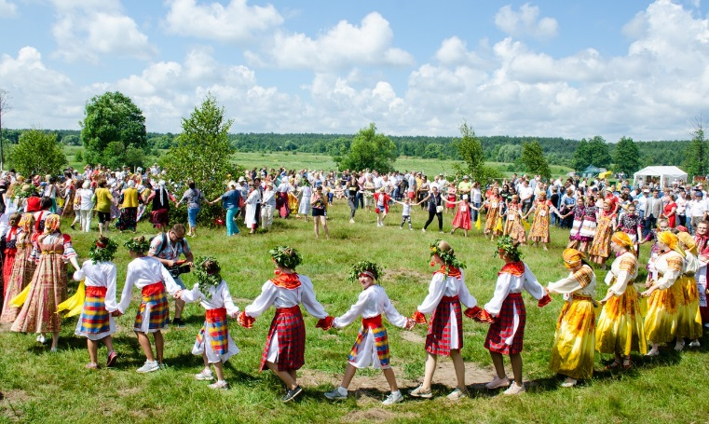
На территории района проводится Международный фольклорный праздник «Троицкие хороводы в Орловском Полесье»
На территории парка имеются зоны отдыха на озерах и прудах
Центром притяжения в «Орловском полесье»
стал Святой источник иконы Казанской Божией
Матери с расположенной рядом часовней

Slide 22
На территории национального парка можно разыскать множество больших и малых родников, из которых берут свое начало ручьи и реки Полесья.
Обзорная экскурсия по национальному парку включает посещение наиболее известных мест Полесья. Вы увидите
Святой источник, озеро Старое, церковь Святой Живоначальной Троицы в селе Льгов, древнее городище «Радовище», а также познакомитесь с территорией парка. Протяженность маршрута - 46 км, время проезда - 4 часа.

Slide 23
Вблизи живописных озер построены и принимают гостей известные далеко за пределами России ресторанно-гостиничные комплексы «Дом лесника» и «Орловское полесье», имеющие большие благоустроенные территории , прекрасный сервис, способный удовлетворить запросы самых требовательных туристов.

Slide 24
В окрестностях пос. Жудерский
проведены работы по реконструкции
командного пункта уровня
«дивизия- корпус».
Здесь создан военно-мемориальный
комплекс, в любое время года доступный для посетителей Полесья.
С большим интересом гости НП посещают Ильинский литературно-краеведческий музей, основанный в 1991г. Представлены предметы археологических раскопок, коллекции старинных монет, местных растений, среднерусских бабочек, предметы быта, образцы народной одежды, фрагменты старинной церковной утвари, довоенное испанское издание «Записок охотника», охотничьи принадлежности тургеневского времени, подлинные фотографии военной поры, личные вещи участников событий. На специальной экспозиционной площади художники, фотохудожники, народные умельцы выставляют свои работы.
Созданный в с. Ильинское фольклорный ансамбль «Калиновый садок» становится всё более популярным не только на Орловщине, но и в России.

Slide 25
ПЕРСПЕКТИВЫ ДАЛЬНЕЙШЕГО РАЗВИТИЯ
Создание лечебно-рекреационного туристического центра на базе бывшей Льговской школы
Ещё одним направлением развития туризма в районе могло бы стать создание лечебно-курортного туристического центра для детей и взрослых на базе имеющегося в муниципальной казне района здания бывшей Льговской школы, которое расположено в границах национального парка – в селе Льгов, с земельным участком площадью 26971,0 кв.м., с относительно развитой инфраструктурой, устойчивым транспортным сообщением, уникальной флорой и фауной.
Указанная территория имеет удобную связь с массовым потребителем туристических услуг, уже оказываемых в районе, и может повысить роль района в региональной специализации как района лечебно-восстановительной рекреации.

Slide 26
ПЕРСПЕКТИВЫ ДАЛЬНЕЙШЕГО РАЗВИТИЯ
В районе имеются места, не освоенные и не оснащенные туристическим сервисом.
Данная работа предполагает создание современной инфраструктуры, включающей в себя объекты туристического характера:
парковки для автотранспорта;
вертолетные площадки;
удобные подъездные пути;
высокий уровень санитарно-гигиенических условий;
создание новых мест для проживания и питания.

Slide 27
Сегодня у нашего района имеется огромный потенциал: удобное географическое расположение, сырьевая база, лесные, водные ресурсы, ландшафты, наличие транспортной инфраструктуры, благоприятная экология.
С целью повышения инвестиционной привлекательности администрацией муниципального района проводится активная работа по развитию инженерной инфраструктуры и коммуникаций: работы по газификации населенных пунктов, ремонту водопроводных сетей и автомобильных дорог . Все это служит хорошими предпосылками для привлечения инвестиций.
Администрация муниципального образования выражает готовность рассматривать возможность предоставления земельных участков под реализацию инвестиционных проектов с минимальным размером арендной платы.
Приглашаем к взаимовыгодному сотрудничеству.
Евгений Евгеньевич Никишин,
Глава Хотынецкого района
Контактная информация:
303930. Орловская область, пгт.Хотынец, ул. Ленина, 40
Тел. (48642) 2-13-32
Факс: (48642) 2-11-11
Наш сайт: www.hot-adm.ru
e-mail: hotynecr-adm@adm.orel.ru

